Slide 1
إستراتيجية البيت الدائري
جامعة صحار
كلية التربية والآداب
الدراسات العليا
ماجستير مناهج وطرق التدريس في العلوم
مقدم إلى الدكتور الفاضل :-
مهند عامر
إعداد وتقديم: - خديجة العبري

Slide 2
أهداف إستراتيجية البيت الدائري
مفهوم إستراتيجية البيت الدائري
كيفية بناء شكل البيت الدائري
نماذج من أعمال الطالبات
خطوات بناء شكل البيت الدائري
طريقة تقديم إستراتيجية البيت الدائري

Slide 3
هذه الإستراتيجية قائمة على النظرية البنائية (المتعلم يقوم بصياغة الأفكار الرئيسية ووصفها كما يقوم بربط الخبرات السابقة بالخبرات الجديدة المتعلمة)
إستراتيجية البيت الدائري
جيمس ونديرسي 1994 حيث استخدمها في تدريس مقررات
التربية العملية
في جامعة لويزيانا
منشأها
كيف؟؟؟؟؟؟؟؟؟؟؟؟؟
من خلال دراسته لنظرية اوزوبل والتي نسبت إليه النظرية المعرفي في جامعه كور نيل وكذلك نتيجة لتدريسه خرائط المفاهيم شكل Vفي جامعة لويزيانا التي يدرس بها

Slide 4
مفهوم إستراتيجية البيت الدائري
إستراتيجية تعلم من اجل تمثيل مجمل الموضوعات وإجراءات وأنشطة العلوم وتركز على رسم أشكال دائرية تناظر البنية المفاهيمية لجزئية محددة من المعرفة بحيث يمثل مركز الدائرة الموضوع الرئيسي المراد تعلمه وتمثيل القطاعات السبعة الخارجية الأجزاء المكونة للموضوع
ملاحظه
اقتربت هذه الإستراتيجية أيضا مع نظرية بافيو للتعليم المزدوج (تشمل فكرة الصورة التي تعالج أنظمة المعلومات في الدماغ)

Slide 5
البيت الدائري
تجهيز مرئي
دماغ
عين
نظام عقل
إدراك
تفاعل العقل +مؤثرات بيئة
تذكر معلومات بصورة أطول

Slide 6
أهداف استرتيجية البيت الدائري
شخصي
(القدرة على تصميم الشكل وتنظيم الافكار وربطها)
بصري مكاني
(تنظيم المعلومات بشكل بصري يسهل التذكر
منطق رياضي (العصف الذهني)
يساعد على تنمية الذكاءات
لغوي-مناقشات
عملية التواصل
التعلم الذاتي
تقسيم المعلومات
تبسيط المعلومات
التحليل
الملاحظة
التصنيف
يساعد على اكتساب بعض عمليات العلم
معلومات مجردة صعبة إلى رسوم ونماذج توضحيه سهلة
صياغة النماذج
عرض كل مجموعه الشكل الذي أعدته علي بقية المجموعات
يساعد المعلم على التعرف على مايعرف المتعلم

Slide 7
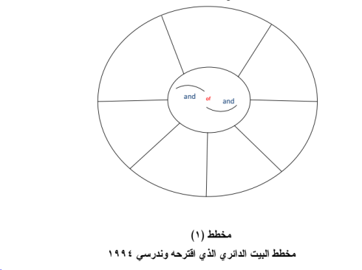
كيفية بناء شكل البيت الدائري
تقسيم الموضوع إلى سبع أفكار رئيسية
جوانب التي يتناولها الموضوع
تحديد الموضوع الرئيسي
الهدف من بناء
البيت الدائري
عناوين فرعية تسجل على جانبية منحنى القرص
العنوان داخل القرص الدائري
قد تزيد وقد تنقص
يعبئ القطاعات الخارجية مستخدما عناوين قصيرة
رسم أيقونه (صورة شكل لكل عنوان للمساعدة على التذكر

Slide 8
يضبط الشكل بحيث يراعي شروط بناء الشكل
إذا شعر المتعلم بحاجه للتوسع في نقطة يمكن استخدام قطاع مكبر
كتابة مقال عن الموضوع

Slide 10
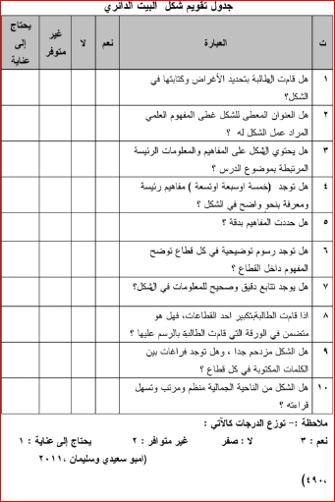
معاير تقيم شكل البيت الدائري

Slide 11
طريقة التقديم
بداية الدرس (يعرض المعلم القطاع )(إعطاء نبذه عامة عن الدرس )
معلم
إثناء الدرس (بناء الشكل أثناء الشرح مثل دورات الحياة بشكل متسلسل ومتتابع)
نهاية الدرس(الغلق)( تنظيم المعلومات وترسيخها)
نشاط بيتي ( تغذية راجعه)
بداية الدرس (بناء القطاع قبل الشرح عن طريق الخبرات السابقة)
المتعلم

Slide 12
أهمية البيت الدائري
توضيح المفاهيم المجردة
غلق الموقف الصفي
تعزيز وسائل غير تقليدية
تنويع الأنشطة والخبرات التعليمية
الجمع بين الجانب النظري والمهاري
مشوقة ومثيرة

Slide 13
تنظم الأفكار
زيادة ثقة المتعلمين بكفاءتهم
سهل رؤية المفهوم بشكل شامل
التحليل والتصنيف
حفظ المعلومات مدة أطول
العمل الجماعي
ربط الخبرات السابقة بالجديدة

Slide 14
العلاج
السلبيات
إلزام المتعلمين بالرسم
توضيح الهدف من الرسم
الخوف من السخرية
تدريب المتعلمين على التحليل
صعوبة استخلاص الأفكار
تدريب المتعلمين على ترجمة المفاهيم
صعوبة صياغة جمل
تشجيع على استخدام الحاسوب

Slide 15
برامج لعمل خرائط المفاهيم
Mind mapping – cayra – Inspiration – smart Draw

Slide 16
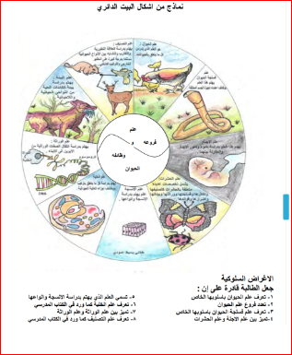
نماذج من أعمال الطالبات

Slide 17
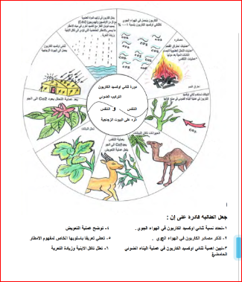

Slide 18
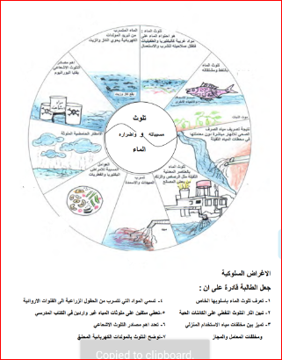

Slide 19
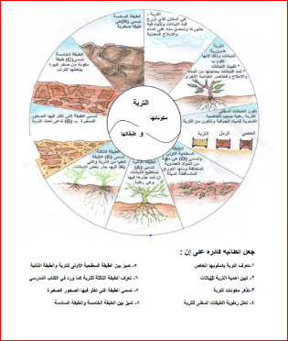

Slide 20
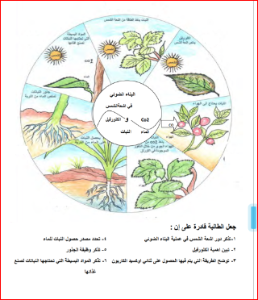

Slide 21
شكرا على حسن استماعكم

